Slide 1
Дисциплина «основы средств измерений»
Институт Энергетики и Машиностроения
Кафедра Стандартизации, Сертификации и Метрологии
Лекция 8. Основные требования к применению СИ
Ассоц. проф., к.т.н., PhD Ережеп Д.Е.
d.yerezhep@satbayev.university

Slide 2
Основные требования к применению СИ
Обязательные требования к СИ устанавливаются следующими документами:
Законом РК «Об обеспечении единства измерений» от 7 июня 2000 года с изменениями и дополнениями по состоянию на 29.12. 2014 года.
другими Законами РК, содержащими обязательные требования к средствам измерений (СИ):
-Об аккредитации в области оценки соответствия (например, на право проведения поверки СИ);
- О техническом регулировании.
2

Slide 3
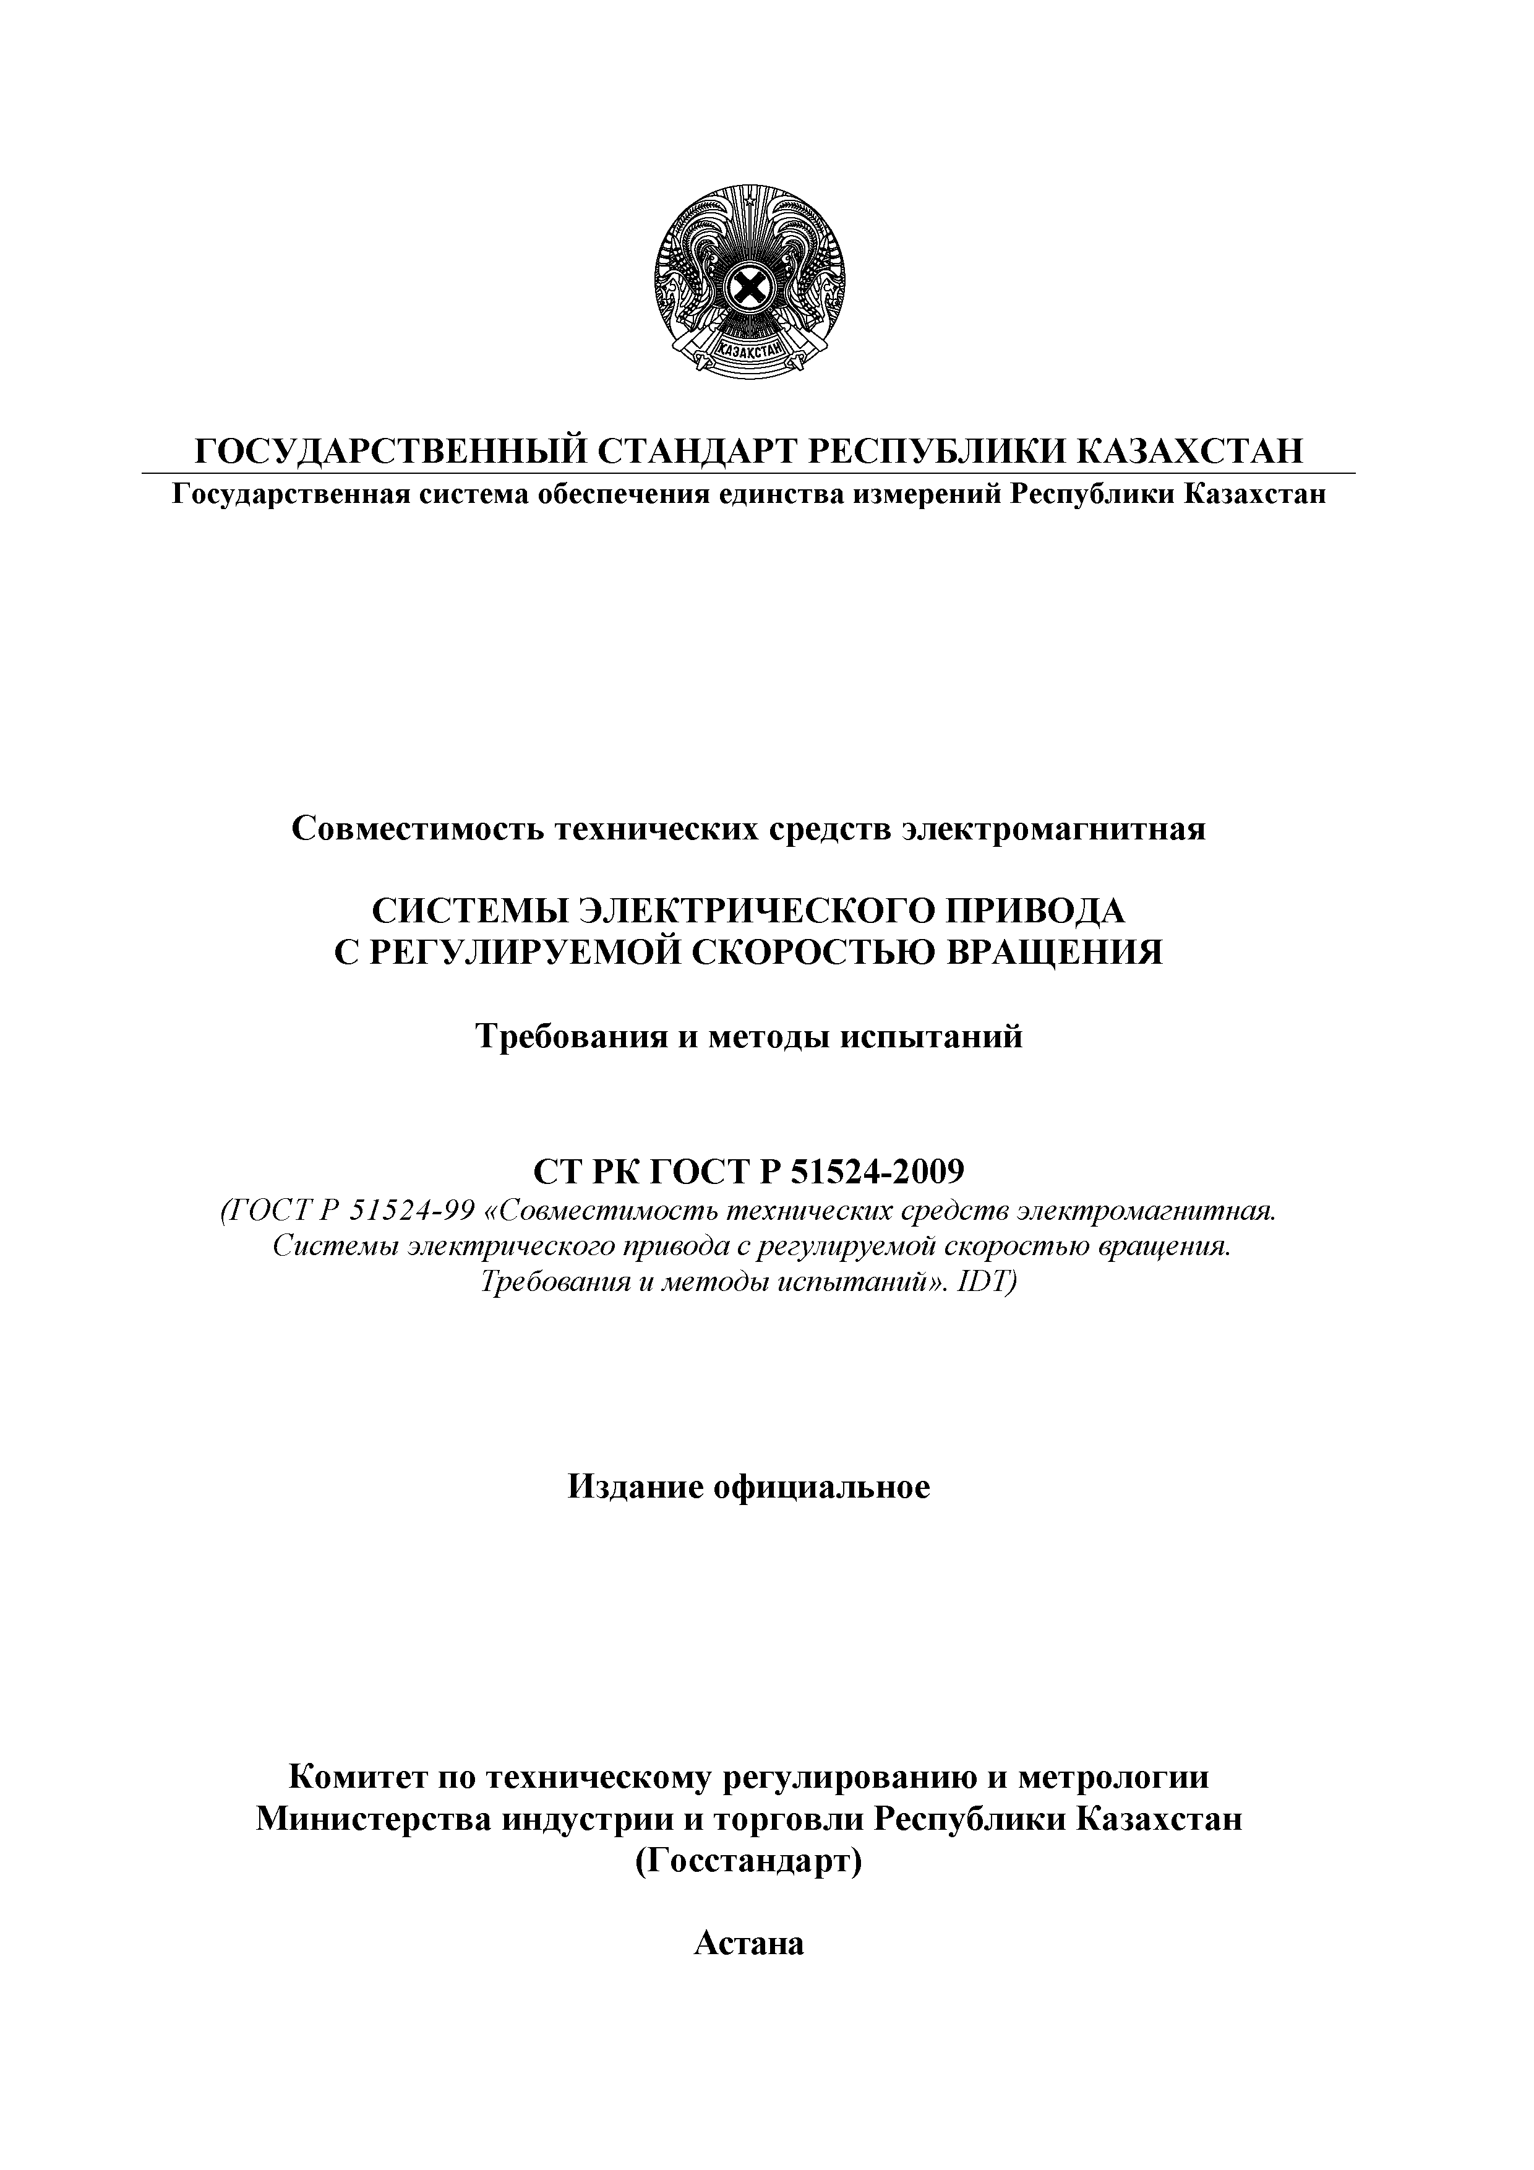
Основные требования к применению СИ
действующими Техническими регламентами и законодательными актами в сфере технического регулирования;
подзаконными НПА, которые принимаются на основе актов Законодательства РК(например, Постановления Правительства РК);
другими подзаконными НПА (например, регламенты, порядки, правила, методики, утверждаемые приказами МИР РК, приказами КТРМ);
действующими в РК нормативными документами в области обеспечения единства измерений (ГОСТ, СТ РК и РМ);
эксплуатационной и технической документацией на конкретное СИ.
3

Slide 4
Классы точности средств измерений
В Республике Казахстан средства измерений используются для определения величин, единицы которых допущены в установленном порядке к применению в РК и должны соответствовать условиям эксплуатации и установленным требованиям.
Решения об отнесении технического устройства к средствам измерений, внесении его в государственный реестр средств измерений, установлении интервалов между его поверками принимает Комитет технического регулирования и метрологии Министерства по инвестициям и развитию Республики Казахстан.
4

Slide 5
Классы точности средств измерений
Тип средства измерений, применяемого в сфере государственного метрологического контроля, должен быть утверждён. На утвержденный тип средства измерений оформляется сертификат) об утверждении типа средств измерений.
5

Slide 6
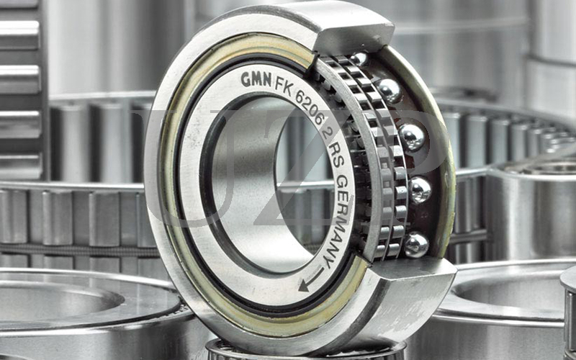
Классы точности средств измерений
Поверке подлежат СИ, типы которых утверждены и внесены в государственный реестр СИ, т.е. допущенные к использованию в РК. После процедуры поверки оформляется сертификат о поверке. Остальные технические устройства подлежат калибровке. После процедуры калибровки оформляется сертификат калибровки (2.12-2006).
Использовать для измерений следует только те СИ, которые признаны метрологически исправными.
6

Slide 7
Основные требования к применению СИ
Тип средства измерений, применяемого в сфере государственного метрологического контроля, должен быть утверждён. На утвержденный тип средства измерений оформляется сертификат) об утверждении типа средств измерений.
Поверке подлежат СИ, типы которых утверждены и внесены в государственный реестр СИ, т.е. допущенные к использованию в РК. После процедуры поверки оформляется сертификат о поверке. Остальные технические устройства подлежат калибровке. После процедуры калибровки оформляется сертификат калибровки (2.12-2006).
Использовать для измерений следует только те СИ, которые признаны метрологически исправными.
7

Slide 8
Основные требования к применению СИ
Нарушение хотя бы одной нормированной характеристики считается метрологическим отказом СИ, даже если оно сохранило техническую работоспособность. Метрологическую исправность средств измерений устанавливают по результатам их поверки или калибровки.
Так основные требования определяют, что к применению допускаются СИ:
имеющие утвержденный тип (СТ РК 2.21-2007)
прошедшие метрологическую аттестацию (единичные экземпляры по СТ РК 2.30-2007);
прошедшие поверку (СТ РК 2.4-2007);
обеспечивающие соблюдение требований законодательства РК об обеспечении единства измерений
8

Slide 9
Основные требования к применению СИ
(обязательные метрологические требования к измерениям, обязательные метрологические и технические требования к СИ);
обеспечивающие соблюдение требований, установленные законодательством РК о техническом регулировании;
обеспечивающие соблюдение требований к их составным частям, программному обеспечению и условиям эксплуатации средств измерений (при необходимости);
обеспечивающие соблюдение обязательных требований к условиям их эксплуатации (при применении СИ);
имеющие конструкцию, которая предотвращает несанкционированные вмешательства и настройки, приводящие к искажениям результатов измерений;
9

Slide 10
Основные требования к применению СИ
имеющие соответствующие межповерочные (межкалибровочные) интервалы для периодического подтверждения их метрологической пригодности;
имеющие методики выполнения измерений, устанавливающие нормированные метрологические характеристики и используемые при измерениях, аттестованные в соответствии с СТ РК 2.18-2009;
измеряющие в узаконенных в РК единицах величин, с известной погрешностью каждого результата измерений, и погрешность не должна превышать установленных норм погрешности.
10

Slide 11
СПАСИБО ЗА ВНИМАНИЕ!
Ассоц. проф., к.т.н., PhD Ережеп Д.Е.
d.yerezhep@satbayev.university

